Slide 1
CARE Application
CREENCIAS LIMITANTES

Slide 2
CARE – Application
Module – Creencias limitantes
El objetivo de este tema es identificar creencias limitantes.
Objetivos:
Mostrar cómo identificar creencias limitantes
Ayuda a deconstruirlos
Analice cómo evitar la creación de los nuevos en el aula.

Slide 3
CARE – Application
Module – Creencias limitantes
Contenido:
Las personas que superaron sus límites
¿Qué son las creencias limitantes?
Razones por las cuales los creamos
Ejemplos de lo que las creencias limitantes pueden hacerle a la sociedad.
Creencias limitantes relacionadas con el aprendizaje de idiomas.
Teoría sobre el aprendizaje de idiomas.
Cómo reconocer una creencia limitante
Creencias limitantes vs poderosas
Cómo deconstruir una creencia limitante
Estudio de caso: actividad grupal

Slide 4
CARE – Application
Module – Creencias limitantes
¿Crees que podrías nadar sin brazos y piernas?
Notes:
Una simple pregunta. La mayoría de las personas en la sala dirá "lógicamente" NO

Slide 5
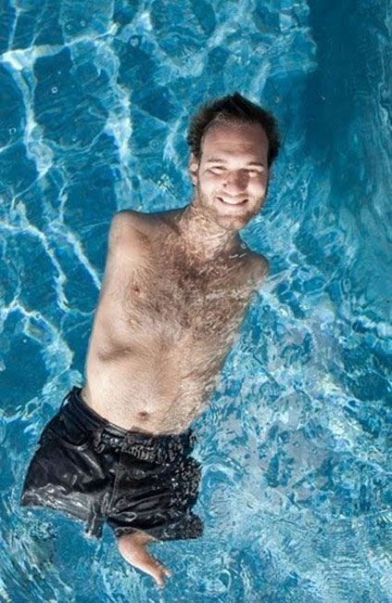
CARE – Application
Module – Creencias limitantes
Nick Vujicic puede…..
Source: www.thextraordinary.org/nick-vujicic#gallery
Notes:
Nick nació sin miembros. Sin embargo, no solo nada, sino que también practica surf, juega al fútbol con sus hijos y tiene una vida maravillosa y muy inspiradora.

Slide 6
CARE – Application
Module – Creencias limitantes
¿Qué son las creencias limitantes?

Slide 7
Why do we limit our beliefs?
CARE – Application
Module – Creencias limitantes
¿Por qué limitamos nuestras creencias?
Experiencia
Educación
Excusa
Lógica defectuosa
Miedo
¿Se te ocurren otros?

Slide 8
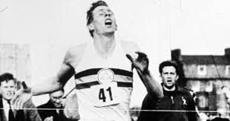
CARE – Application
Module – Creencias limitantes
La milla de 4 minutos

Slide 9
CARE – Application
Module – Creencias limitantes
¿Quién nunca podrá aprender otro idioma?

Slide 10
CARE – Application
Module – Creencias limitantes
¿Existe tal cosa como una "discapacidad de aprendizaje de idiomas extranjeros"?

Slide 11
CARE – Application
Module – Creencias limitantes
¿Pueden los estudiantes con "discapacidades de aprendizaje" diagnosticadas aprender realmente un idioma extranjero?

Slide 12
CARE – Application
Module – Creencias limitantes
Cómo RECONOCER una creencia limitante
1. ¡Hacer preguntas!
¿Qué opinas sobre aprender inglés?
¿Qué opinas sobre TÚ aprendiendo inglés?
2. Analice si estas creencias lo detienen o lo AVANZAN en su proceso de aprendizaje
3. ¿Qué es lo que más te detiene?
4. ¿Qué pasaría si usted no fuera / no fuera .........?
Notes:
El primer paso es preguntar acerca de las creencias en GENERAL y PERSONAL para el estudiante.
Luego, analizamos si lo que creen es limitante (los retiene) o poderoso (los hace avanzar). NO se trata de positivo o negativo.
Identificamos la creencia más limitante como un cambio que tendrá el mayor impacto
Y creamos conciencia de lo que habría sucedido en su vida en que no hubieran creído
12

Slide 13
CARE – Application
Module – Creencias limitantes
Creencias limitantes vs creencias poderosas
Mentalidad - mente fuerte vs mente débil
Notes:
For many years, parents, teachers and educators automatically assume that students classified as having “learning disabilities” will have difficulty learning a foreign language. However, Richard Sparks said that he and his colleagues conducted several studies but couldn’t find any evidence to support it.
13

Slide 14
CARE – Application
Module – Creencias limitantes
Cómo DESMONTAR una creencia limitante
1. ¡Haz preguntas!
¿Dónde, cuándo y cómo comenzó esta creencia?
Si este episodio no hubiera sucedido, ¿qué creerías hoy sobre ... ...?
Entonces, ¿es ... (la creencia) ...... un hecho o una creencia?
¿Qué NUEVA creencia sería un sustituto poderoso y poderoso?
¿Qué debe suceder para que puedas tener esa poderosa creencia?
Notes:
Actuamos, pasa algo y sacamos conclusiones. A menudo, tales creencias son útiles, pero también pueden ser muy limitantes.
Leemos y escuchamos a padres y maestros sobre cómo funciona el mundo y cómo comportarse en él.
La gente comete muchos errores de decisión, por ejemplo, basándose en una estimación pobre de las probabilidades. Tomamos un poco de información y la generalizamos a todo.
Cuando hacemos algo y no funciona, a menudo explicamos nuestro fracaso formando y usando creencias que justifican nuestras acciones y nos dejan sin culpa.
Las creencias limitantes son a menudo miedo Las creencias limitantes a menudo son impulsadas por el miedo. Bloquear la creencia en el lugar es el temor de que, si vamos en contra de las creencias, las necesidades profundas se verán perjudicadas.
14

Slide 15
CARE – Application
Module – Creencias limitantes
Crear evidencia de éxito
Las creencias más poderosas e inquebrantables son aquellas que se basan en mucha evidencia.
Notes:
Those are beliefs we have about ourselves, other people and situations that can limit us. They normally do not serve us as they limit our mindset and block us from taking action. A discussion of how you came to believe some of these things is the goal of this pill. Many of our beliefs happen on a subconscious level so we will have to dig deeper.
15

Slide 16
CARE – Application
Module – Creencias limitantes
Caso de estudio - actividad de grupo
¿Que haces con un estudiante que dice ser malo en ingles?
Qué hacer y qué no hacer con creencias limitantes.

Slide 17
Disclaimer: The Publication has been produced with the support of the Erasmus + Programme of the European Union. The contents of this page are the sole responsibility of partners and can in no way be taken to reflect the views of the NA and the Commission.
http://www.l2lifestyle.eu/
https://www.facebook.com/l2lifestyle

